Slide 1
МАГИЧЕСКИЕ
КВАДРАТЫ

Slide 2
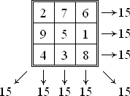
Познакомься, магический квадрат!
Магический, или волшебный квадрат — это квадратная таблица например 3 на 3, заполненная числами таким образом, что сумма чисел в каждой строке, каждом столбце и на обеих диагоналях одинакова. Если в квадрате равны суммы чисел только в строках и столбцах, то он называется полумагическим. Нормальным называется магический квадрат, заполненный целыми числами

Slide 3
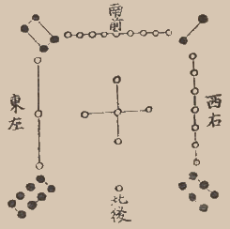
Квадрат Ло Шу
- единственный нормальный магический квадрат 3×3. Был известен еще в Древнем Китае, первое изображение на черепаховом панцире датируется 2200 до н.э.

Slide 4
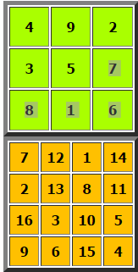
«Дьявольский квадрат»
Самый ранний уникальный магический квадрат обнаружен в надписи XI века в индийском городе Кхаджурахо. Это первый магический квадрат, относящийся к разновидности так называемых "дьявольских" квадратов.
Дьявольский магический квадрат — магический квадрат, в котором совпадают и суммы чисел по ломаным диагоналям (диагонали, которые образуются при сворачивании квадрата в тор) в обоих направлениях. Такие квадраты называются ещё пандиагональными. Существует 48 дьявольских магических квадратов 4×4 с точностью до поворотов и отражений.

Slide 5
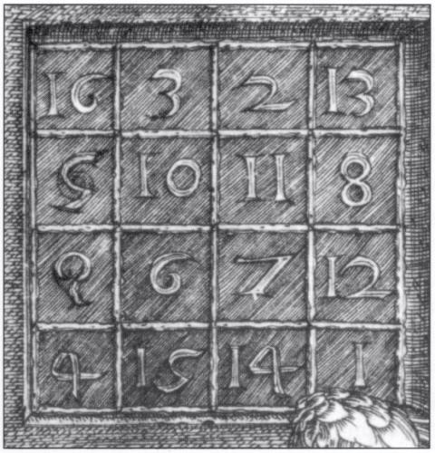
Самый ранний в Европе
Магический квадрат 4×4, изображённый на гравюре Альбрехта Дюрера «Меланхолия I», считается самым ранним в европейском искусстве. Два средних числа в нижнем ряду указывают дату создания картины (1514).

Slide 6
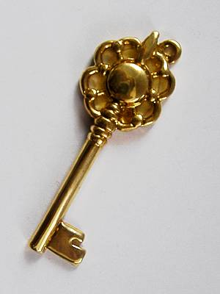
ключ
16
2
8
14
14
24
42
23

Slide 7
ключ
16
2
*
24
8
14
5
9
6
4
7

Slide 8
ключ
6
16
2
24
8
14
*
5
9
10
4
0

Slide 9
ключ
6
16
2
24
8
14
0
*
5
12
10
4
0

Slide 10
ключ
6
16
2
24
8
*
14
0
10
5
12
6
4
0

Slide 11
ключ
6
16
2
24
4
8
*
14
0
10
5
12
6
4
0

Slide 12
ключ
6
16
2
24
4
8
12
14
0
10
Молодцы!

Slide 13
ключ
12
16
28
20
44
46
48
45
43

Slide 14
ключ
12
48
16
*
28
20
4
8
6
0
32

Slide 15
ключ
12
48
8
16
28
20
*
24
6
0
32
4

Slide 16
ключ
12
*
48
8
16
28
0
20
24
6
10
32
4

Slide 17
ключ
12
32
48
8
16
*
28
0
20
24
4
6
10
23

Slide 18
ключ
12
32
*
48
8
16
24
28
0
20
20
6
10
23
4

Slide 19
ключ
12
32
4
48
8
16
24
28
0
20
Отлично!

Slide 20
ключ
3
13
5
11
27
29
25
31
23
25

Slide 21
ключ
3
27
13
5
*
11
17
15
13
1
9
25

Slide 22
ключ
3
*
27
13
9
5
11
7
15
13
17
1
25

Slide 23
ключ
3
*
7
27
13
9
5
11
14
15
13
17
1
25

Slide 24
ключ
3
17
7
27
13
9
5
11
*
14
15
13
16
1
25

Slide 25
ключ
3
17
7
27
13
9
5
11
15
*
14
11
13
16
1
25

Slide 26
ключ
3
17
7
27
13
9
5
11
1
15
Молодцы!

